Slide 1


REFONTE DE L’APPLICATION MONOLITHIQUE GESTION DES INCIDENT VERS UNE ARCHITECTURE MICROSERVICES (Distribution System)
Réalise par :
Soutenu devant les membres de jury :
Roudane rachid
Dr. Jaafar Abouchabaka : Président

Slide 2
Plan
Contexte du Projet
Les Outils Utilisés
Conception
Réalisation de la Solution
Conclusion générale

Slide 3
Contexte du Projet

Slide 4
Organisme d’accueil
spécialisé dans l’extraction, la commercialisation du phosphate et de ses produits dérivés
fondé le 7 août 1920 au Maroc
transformé en 2008 en une société anonyme

Slide 5
problématique de projet
Flexibilité: l' architecture monolithique n'est pas flexible. Nous ne pouvons pas utiliser différentes technologies
Fiabilité: ce n'est pas fiable. Si une fonctionnalité tombe en panne, toute l'application peut tomber en panne.
Vitesse de développement: Le développement est très lent dans l'architecture monolithique
Evolutivité: les applications monolithiques sont difficiles à faire évoluer une fois qu'elles sont plus grandes
Notes:
Après chaque itération l’application monolithique de gestion des incidents,
subit des améliorations. Des fonctionnalités s’ajoutent pour s’aligner plus au besoin du client.
Le projet a commencé depuis des années, et selon son plan d’évolution,
il continuera à évoluer encore pour quelques années. Ceci a généré plusieurs défis.
parmi les problémes des applications monolithiques

Slide 6
Objectifs
Mise en place d'une solution Big Data pour faciliter l'analyse des données
La conception et la réaliser une application Web de Gestion des incidents basé sur l'architecture Microservices

Slide 7



Slide 8
Client
Service proxy
sdfdf
sdfdf
Service Configuration
Service enregistrement
Microservice A’
Microservice A
Microservice B

Slide 9
Analyse des Besoins

Slide 10



Les acteurs du système
Administrateur
Agent
Technicien

Slide 11
Gérer les Incidents
Gérer les techniciens
Technicien
Gérer les Agents
Admin
Gérer les services
Crée une incident
Gérer les Incidents
Agent

Slide 12
Les Outils Utilisés

Slide 13
Hadoop est un framework Java open source utilisé pour le stockage et traitement des big data
Hadoop consiste en deux grandes parties: HDFS et MapReduce
Diviser les données (structurer, non structurer, semi structurer)
sauvegarder sur une collection de machines, appelées cluster
Traiter les données directement là où elles sont stockées

Slide 14
MongoDB est un système de gestion de base de données de type NoSQL
Les données sont enregistrées au format JSON Binaire (BSON)
Scalable : répartissions sur un nombre quelconque d’ordinateurs
MongoDB possède des pilotes dans de nombreux langages de programmation :
PHP, Java, JavaScript, C, Python, Ruby ou Perl

Slide 15
Spring boot
Spring Boot est un framework avancée qui simplifie le démarrage et le développement de nouvelles applications Java EE

Slide 16
Spring Cloud
Spring Cloud, basé sur Spring Boot, offre une boite à outils permettant de créer un système d’applications distribuées rapidement.

Slide 17
Spring Cloud Config
Spring Cloud Config permet de centraliser les configurations du système distribué. Cela dans le but de rendre plus Facile la maintenance des microservices.

Slide 18
Spring Eureka Service
Eureka, faisant partie du projet Netflix Open Source Software, est une application permettant la localisation d’instances de services. Elle se caractérise par une partie serveur et une partie client

Slide 19
Zuul Proxy Service
Zuul, faisant partie de la stack Netflix OSS, joue le rôle de point d’entrée à notre système. Il se place donc en entrée de l’architecture et permet de réaliser des opérations sur les requête ainsi que sur leurs retour.

Slide 20

Angular est un framework Javascript côté client qui permet de réaliser des applications de type "Single Page Application". Il est basé sur le concept de l'architecture MVC (Model View Controller) qui permet de séparer les données, les vues et les différentes actions que l'on peut effectuer

Slide 21
Conception

Slide 22
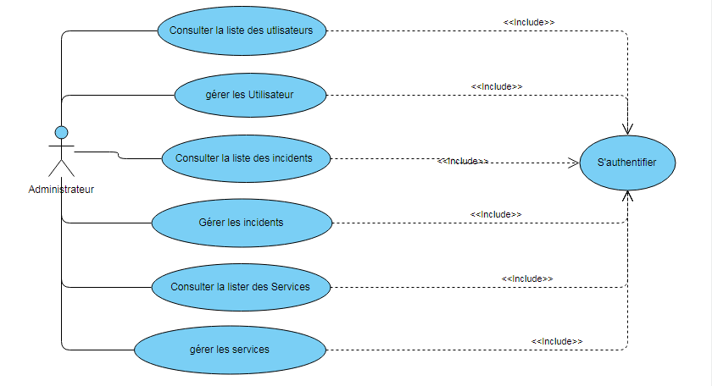
Diagramme de cas utilisation associé à l’administrateur

Slide 23
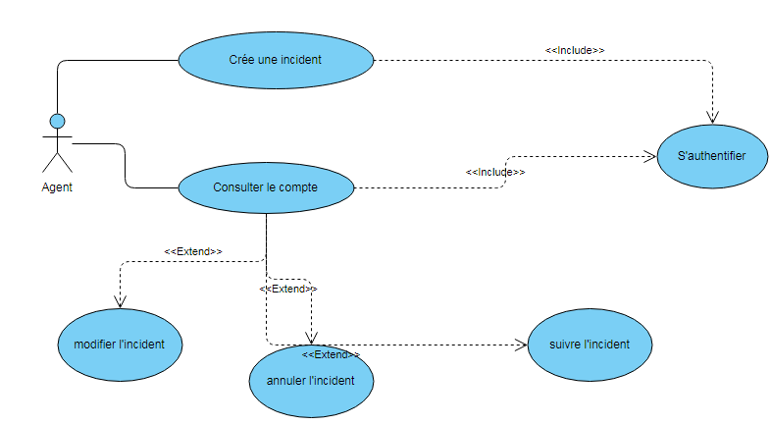
Diagramme de cas utilisation associé à l’agent

Slide 24
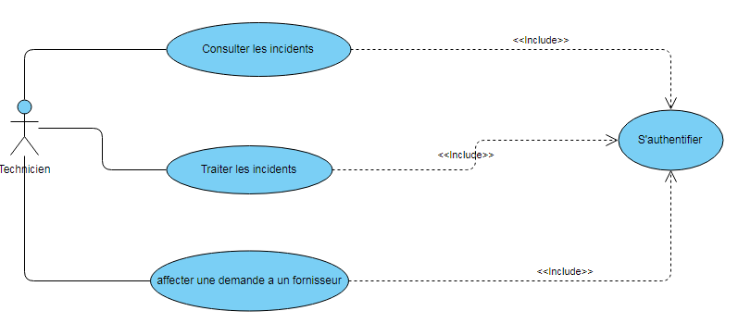
Diagramme de cas utilisation associé à l’technicien

Slide 25
Réalisation

Slide 26
Conclusion générale

Slide 27
Merci pour votre attention

